Slide 1
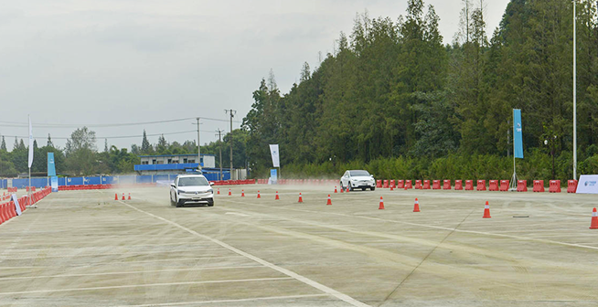
成都芙蓉园试驾场地
成都芙蓉园试驾场地，位于四川省成都市武侯区金花桥街道，适合各类汽车试乘试驾、团购会、汽车测评等活动。

Slide 2
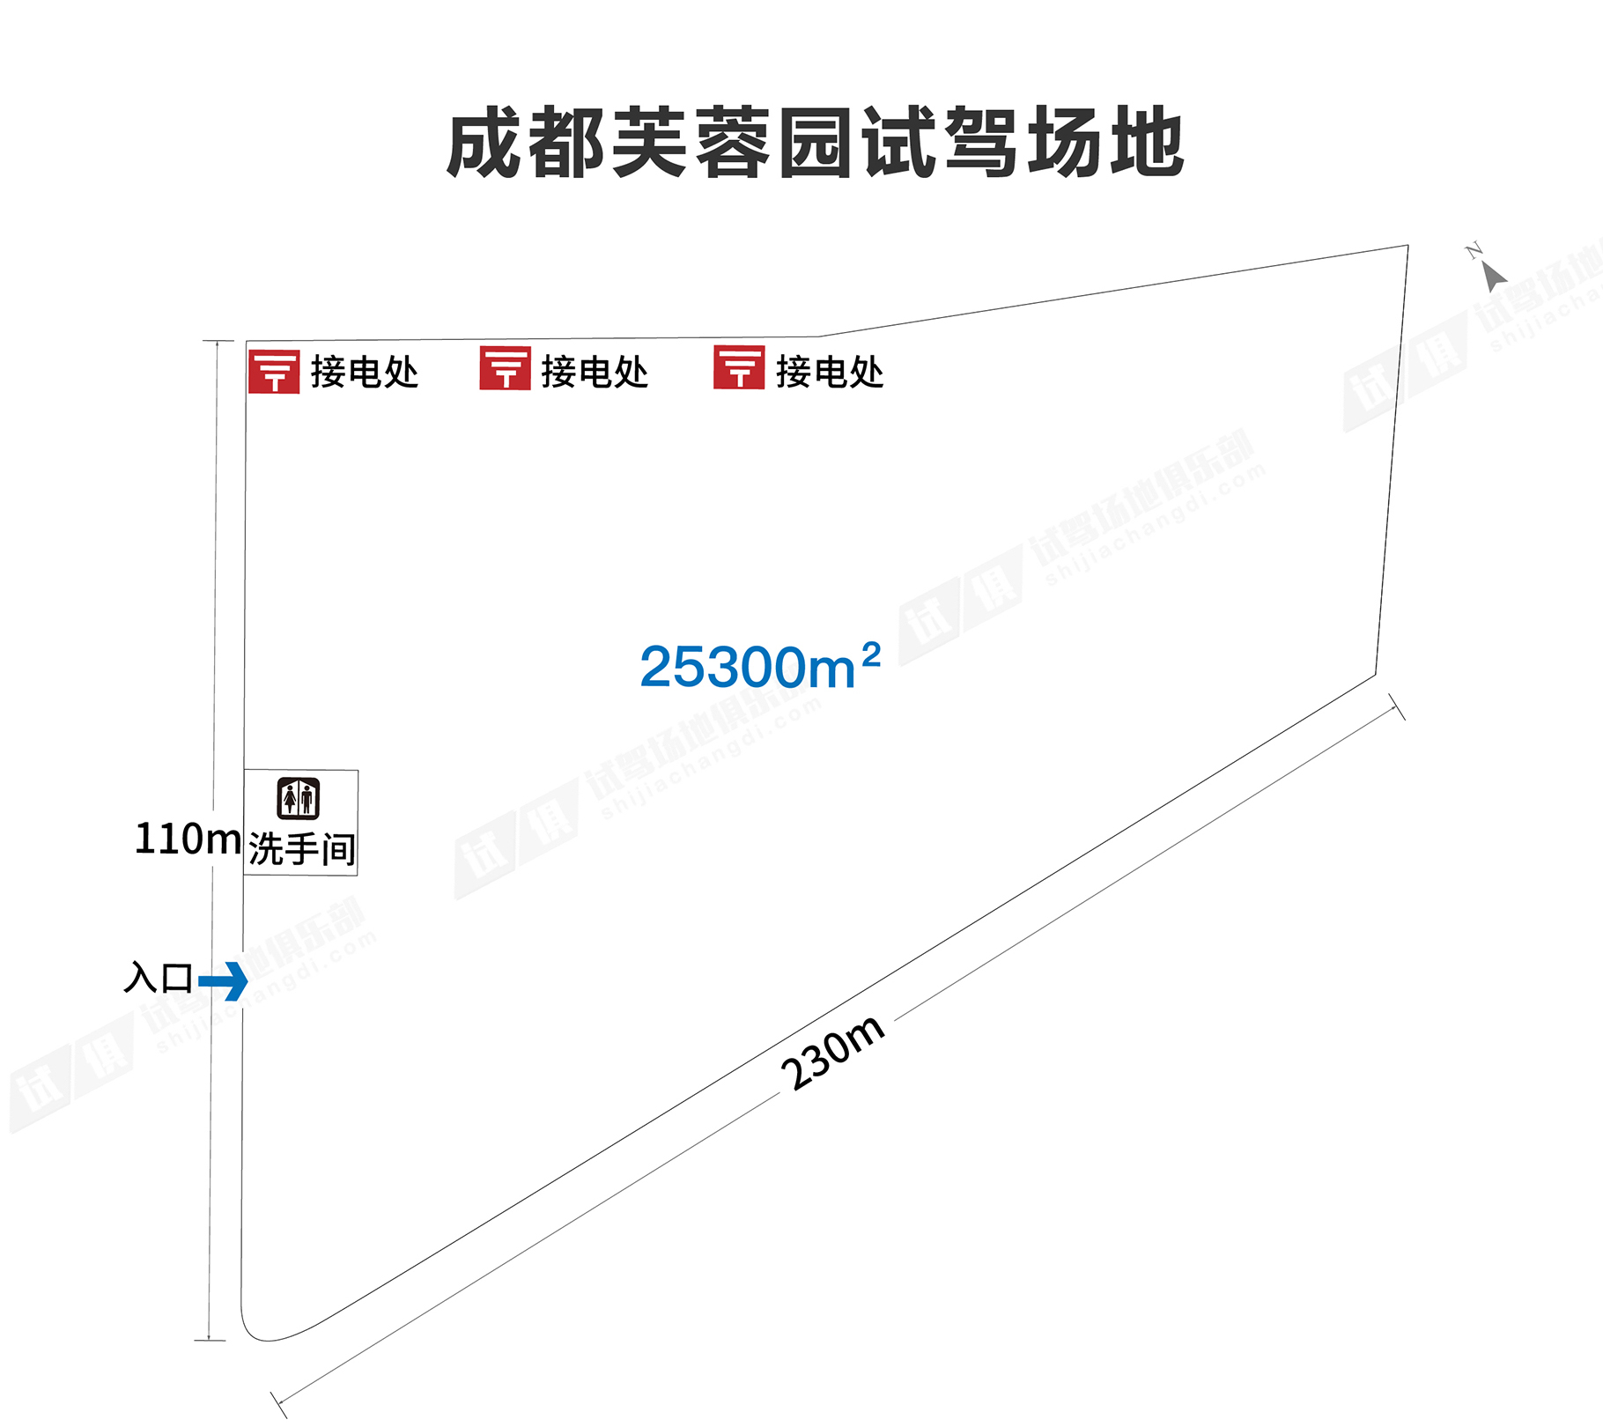
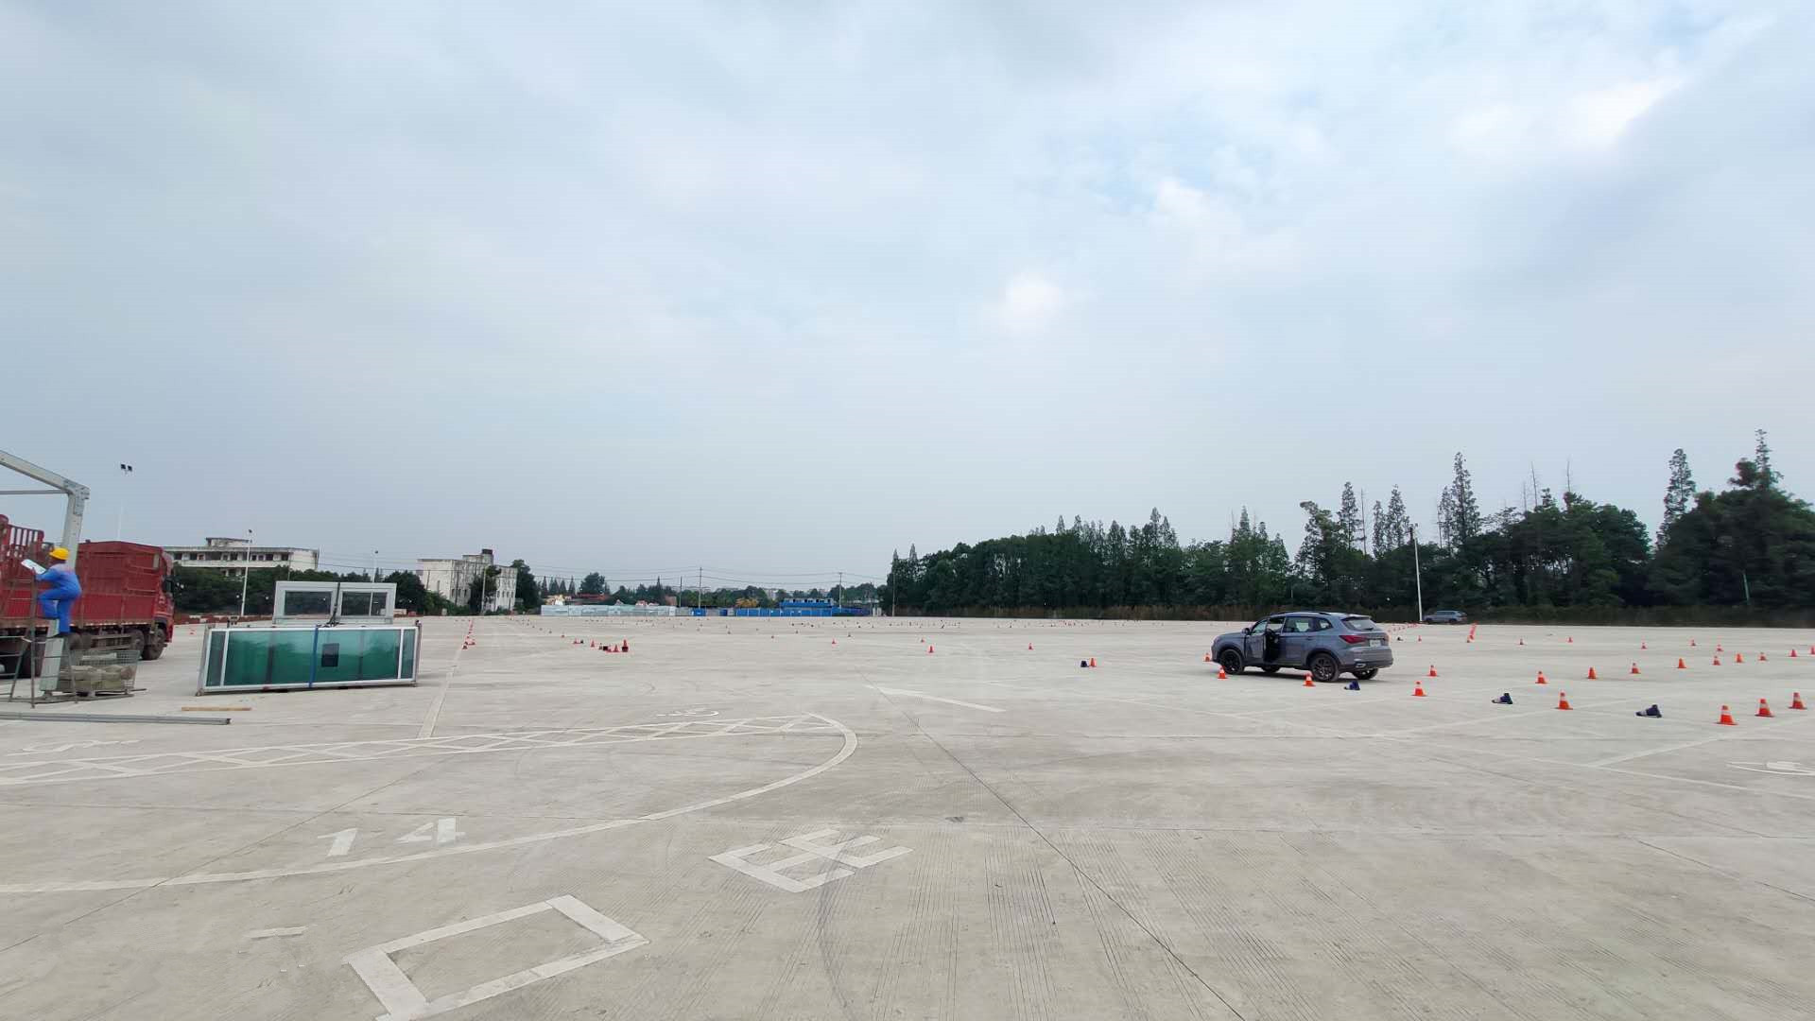
场地费用：3万/天
场地面积：长230m 宽110m 水泥地面 全封闭
供电供水：380v/100kw 方便接水 固定洗手间
配套设施：停车位

Slide 3
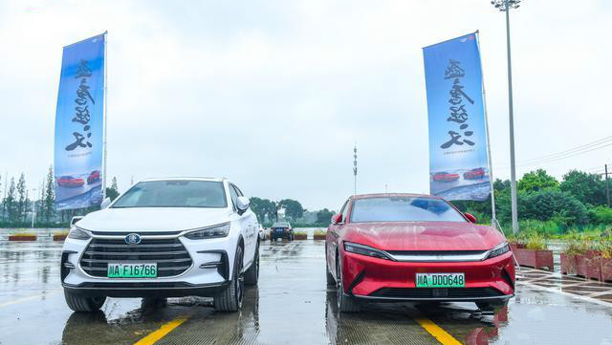
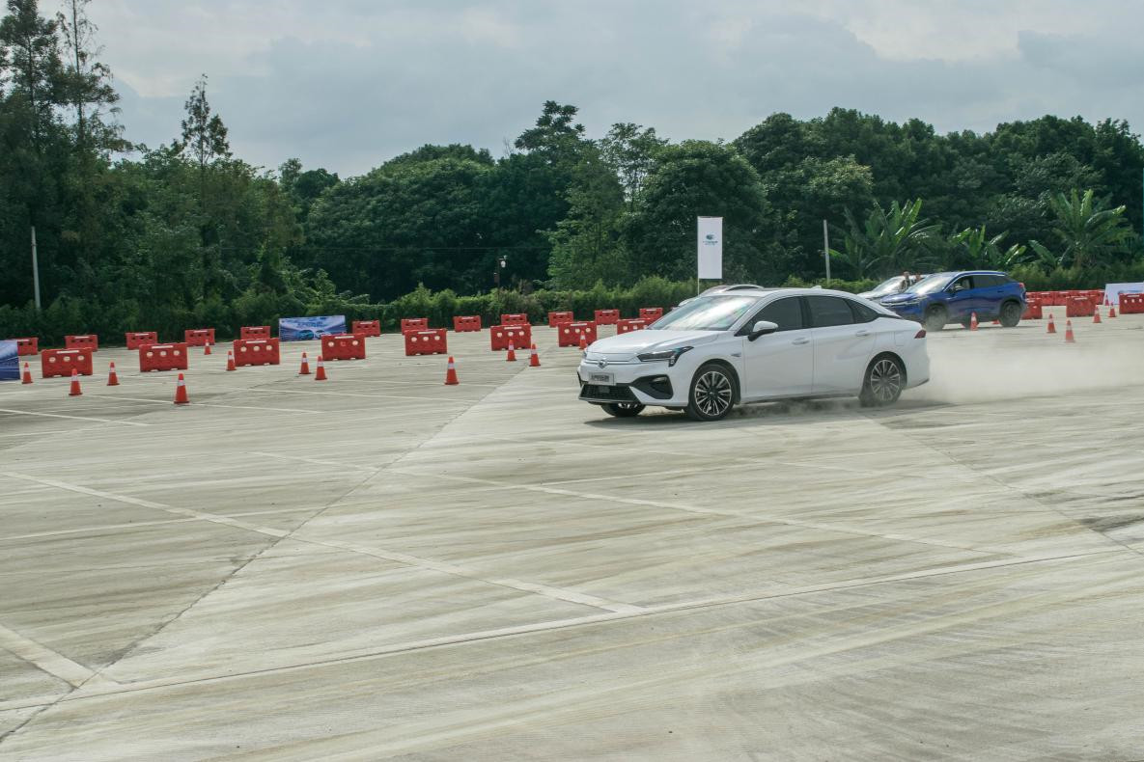
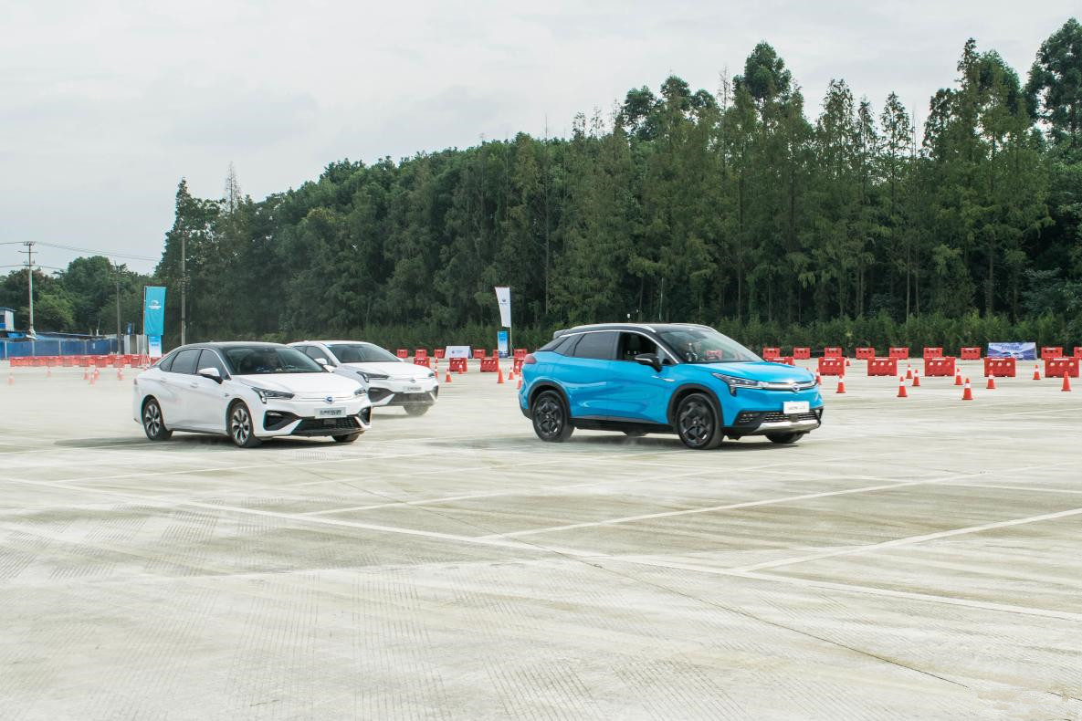
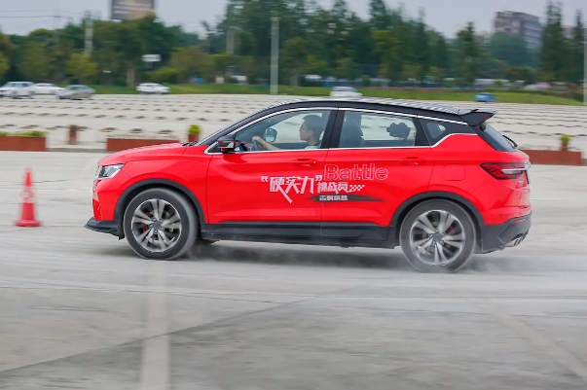


比亚迪纯电试驾
广汽汽车试驾
广汽汽车试驾
吉利缤越试驾
吉利缤越试驾
梅赛德斯-AMG C63驾驭体验

